Slide 1
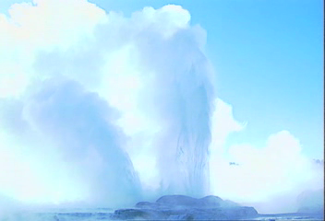

习题辅导课（二）
静电场中的导体
和介质

Slide 2
教 学 要 求
一. 正确理解E和D的高斯定理的意义，
会用高
斯定理分析和求解存在导体和介质时的静
电问题。
二. 掌握用E线和用导体静电平衡条件分析导体
问题的方法。
三. 巩固电容的概念，学会灵活运用电容概念
分析问题。
四. 正确理解导体接地的概念。

Slide 3
4. 原来电中性、半径为R 的金属球附近放置一 点电荷 q （＞0），点电荷距球心为 a 。
求：感应电荷在金属球内一点 P 产生的场强和电势
解
设感应电荷为 .
P
q
由叠加原理，及导体静电平衡条件，
a
P
q
a
感应电荷的场强

Slide 4
P
因为导体是等势体，
q
有
（*）
a
而
0
代入（*）式得，
感应电荷的电势
若r >a：U_{Pq’}>0;
若r <a：U_{Pq’}<0

Slide 5
5. 《指导》§2.3 四 . 3（3）
如图示，带电量为q、半径为R₁的导体球，球外同心地放置一个内、外半径为R₂ 、R₃的不带电金属球壳。把外壳接地后再与地绝缘，然后把内球接地
求：外球壳的电势U_{壳}
R₃
R₂
R₃
R₂
o
R₁
q
o
R₁

Slide 6
R₃
R₂
R₂
R₃
-q+q_{x}
-q_{x}
o
R₁
o
R₁
q
q_{x}
-q
思考：导体球接地后，其上有无电荷？
导体壳接地时，壳内壁带电-q 。若导体球接地后不带电，则必然导体壳电势为零，这与导体壳带电-q（电势为负）是矛盾的，故导体球接地后应带电，设带电量为q_{x} 。根据高斯定理，导体壳电荷分布如图示。

Slide 7
解：
方法一：电势定义法
R₃
R₂
-q_{x}
q_{x} - q
o
R₁
q_{x}

Slide 8
方法二：电势叠加法
R₃
R₂
-q_{x}
q_{x} - q
o
R₁
q_{x}

Slide 9
6. 《指导》§2.4 三 . 6
如图示，一黄铜球的一半浸没在大油槽中，另一半露在空气中，油的相对介电常数ε_{r}= 3.0。已知球上净电荷为 Q = 2.0×10⁻⁶C，
黄铜球
R
ε_{r}
求：（1）球的上、下部分各有多少自由电荷？
（2）下半球表面附近极化电荷的面密度σ′ =？

Slide 10
解: 电容法
因为铜球是等势体，所以可将该系统视为另一极在无限远的空气半球电容器和油为介质的半球电容器的并联。
R₂
R₁
Q
ε_{r}

Slide 11
（2）求下半球表面附近极化电荷的σ ′
黄铜球
R
S
ε_{r}
D =?

Slide 12
作半球形高斯面 S 紧紧包围下半球如图：
铜球
R
S
ε_{r}
高斯定理
Notes:
包围下半球：自由电荷和感应电荷都分布在表面
叠加之后的电荷面密度和上面的一样

Slide 13
讨论：
Q_{上}
铜球
R
ε_{r}
1.若把极化电荷也算在球壳上，球壳的上、 下部分
带电情况是相同的。
好象是一个带电量为 2Q_{上}的均匀带电球面。

Slide 14
Q_{上}
r
P
铜球
R
ε_{r}
2.上半空间的电场分布与下半空间的电场分布相同
3.上半球的电势与下半球的电势也是一样的

Slide 15
下半球表面附近极化电荷的σ ′
黄铜球
R
S
ε_{r}
σ′

Slide 16
7. 设一各向同性均匀介质球中均匀分布着体密度为ρ₀ 的自由电荷，介质球半径为R，相对介电常数为ε_{r}
求：球心电势及极化电荷分布。
S
解：先求场强分布，再求电势
由电场分布的球对称，
对图示高斯面S，
有

Slide 17
球心电势:
可得

Slide 18
极化电荷分布：
只是在 区域内有极化电荷，
球内部极化电荷：
对半径为 r 同心球面 S，
内有极化电荷
∴是均匀的
极化电荷球体！

Slide 19
球表面极化电荷：
∴是均匀的极化电荷球面！
讨论：
从三个方面来验证我们的结果，
（1）
球内部极化电荷 与 球表面极化电荷
的总电量应为零。
验证：正确（课下）。
这是电荷守恒的必然结果。

Slide 20
（2）从最后得到的电荷分布来检验场强对不对？
均匀带电球（自由电荷、极化电荷）
＋均匀带电球面（极化电荷）
在球内的场强，均匀带电球面没有贡献，
只是均匀带电球的贡献
（自由电荷场的1/ε_{r} 倍）

Slide 21
这和前面得到的一样：
在球外的场强，极化电荷的均匀带电球面和
极化电荷的均匀带电球总的没有贡献；
只有自由电荷的均匀带电球有贡献
这和前面得到的也一样：
（3）用叠加法求电势 U₀ 来检验

Slide 22
带电球面的电势
带电球体各壳层的电势
将
及
代入可得
（与前相同）

Slide 23
8. 有两块平行放置的均匀带电大金属平板，电荷面密度分别为+σ ，-σ ，如图所示，在两平板之间充填两层均匀各向同性的电介质，它们的相对介电常数分别为ε _{r1} , ε _{r2}（设ε _{r1}> ε _{r2} ），两层介质的交界面与大平板平行。
+σ
-σ
求：（1）两层介质中的场强
（2）两层介质交界面处
的总极化电荷面密度
ε_{r1}
ε_{r2}

Slide 24
解
（1）求两层介质中的场强
先求 ，再求
设两介质中的 如图,
利用 的高斯定理，
作高斯面 S₁,S₂
+σ
-σ
ε_{r1}
ε_{r2}
S₁
ΔS
ΔS
S₂
x
同理

Slide 25
+σ
-σ
两种介质交界处电位移(此处即法向
分量)是连续的，电位移线也是连续的。
ε_{r1}
ε_{r2}
+σ
-σ
S₁
ΔS
（  的通量只与
自由电荷有关）
ΔS
S₂
x
ε_{r1}
ε_{r2}
即
S
即

Slide 26
此题的
----说明两种介质交界处电场强度(此处即法向分量)
不连续，电力线也不连续。
（ 的通量与自由电荷、极化电荷都有关）
+σ
-σ
ε_{r1}
ε_{r2}
S

Slide 27
（2）求两层介质交界面处的总极化电荷
面密度
先求 ，再求

Slide 28
+σ
-σ
ε_{r1}
ε_{r2}
交界面上总的极化面电荷密度为
x
Notes:
总电荷面密度：两个叠加

Slide 29
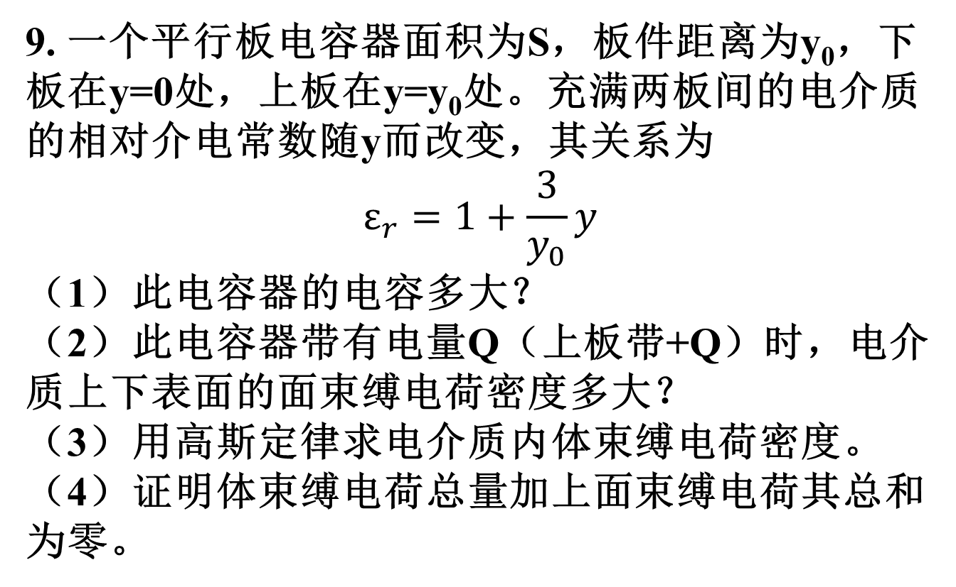

Slide 30
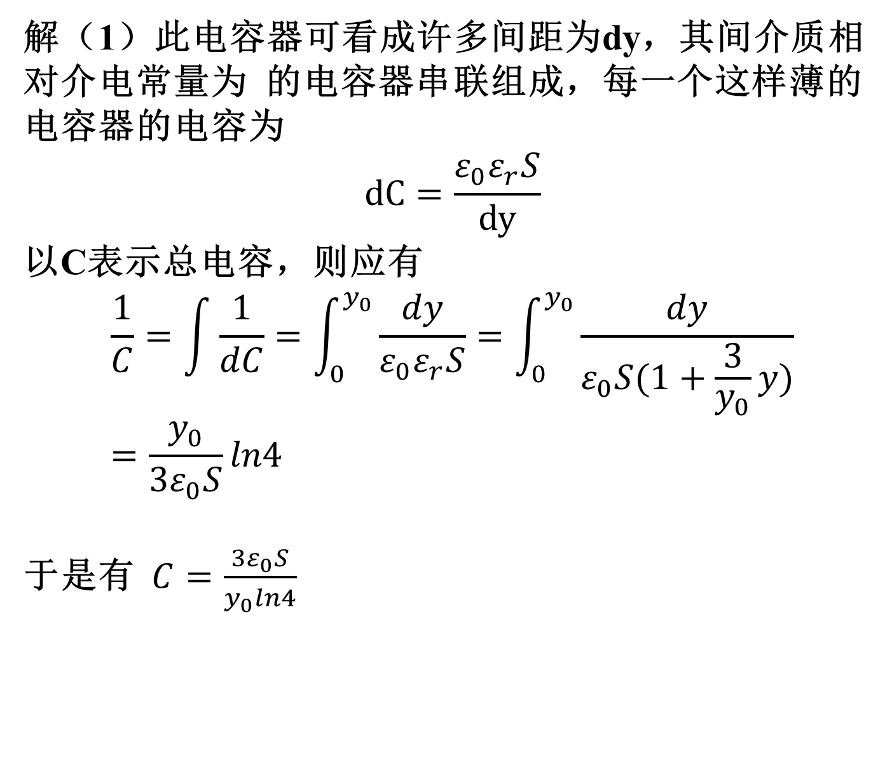

Slide 31
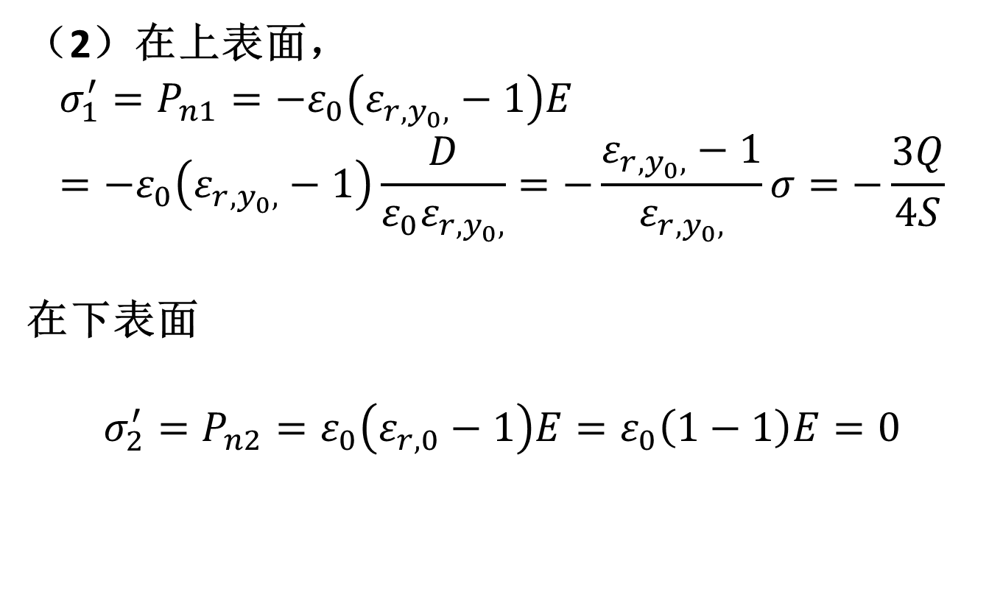

Slide 32
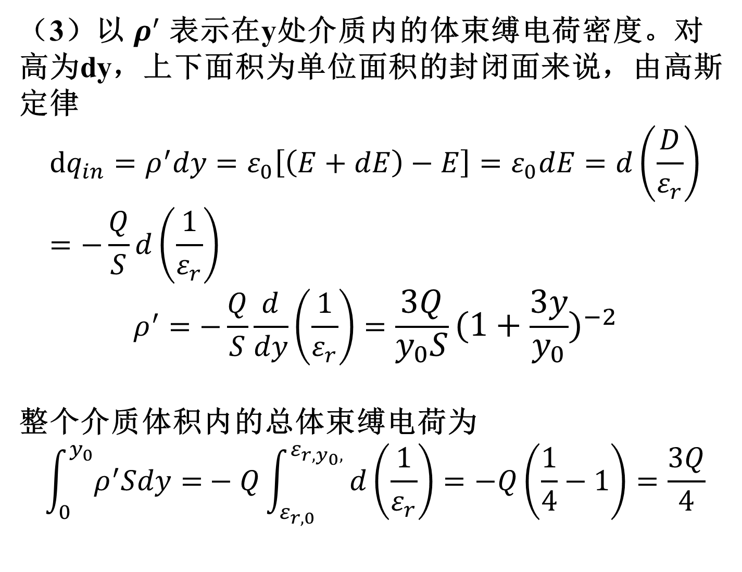

Slide 33
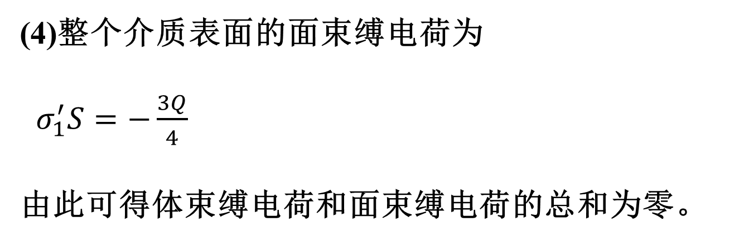

Slide 34
1.《指导》§2.3 三 . 1
如图示，以下结果
×
P
哪个对？理由？
（1）ϕ_{B} > ϕ _{A} ；
r
答：
对。
从 线可看出。
+
+
.
移近
-
R_{B}
+
+
+
σ_{B}
+
-
+
q > 0
+
+
A
E₁
小导体球A
大导体球B
(不带电)
B

Slide 35
（2） ϕ _{A} < 0 ；
答：
不对。
+
+
+
-
+
∞
+
+
-
+
+
+
A
B
不可能终结至A和B，只能终结至无限远
从 线可看出，
ϕ _{A} > 0 。

Slide 36
Δ（3）r >> R_{B} 时，
答：
对。
因为此时A、B的大小都可忽略。
E_{P}
×
思考
再精确一些应如何？
P
+
+
r
+
-
+
+
+
-
+
+
+
A
B
答： E_{p}可视为点电荷与偶极子
R_{B}
+
+
+
q
+
-
+
+
-
+
+
+
A
的电场的叠加。
B

Slide 37
Δ（4）
.
移近
R_{B}
σ_{B}
q > 0
E₁
小导体球A
大导体球B
(不带电)
答：
对。
因为B表面电荷
不均匀分布。

Slide 38
2.《指导》§2.3 三 . 7
比较下列各图中导体壳 B外的电场情况。
B
B
B
A
A
A
O
O
O
•
•
•
•
•
•
Q
•
Q
q
Q
-q
S
S
S
（a）
（b）
（c）
答：
三种情况 定解条件相同(第一类边界条件)，
由唯一性定理，
B外的电场分布亦相同。

Slide 39
3.《指导》§2.4 三 . 1(修改)
如图所示情形，
有人按下列方法求P点的场强：
选球面S为
点电荷
介质棒
q
P
高斯面。
r
S
由
有
于是有
对否？
答：
不对。
介质棒上有极化电荷分布，
S上各点 D不同，
不能用高斯定理求出 D。

